Slide 1
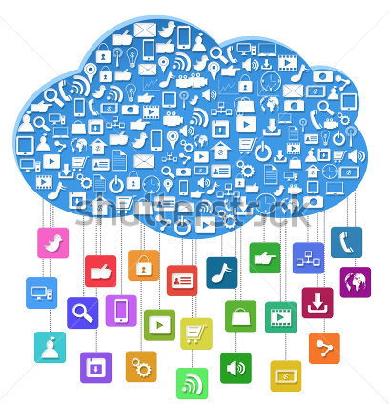
ΕΝΟΤΗΤΑ 4 – Ασφάλεια και συνεργασία στο Διαδίκτυο
Κεφάλαιο 13-Εφαρμογές νέφους (cloud applications)

Slide 2
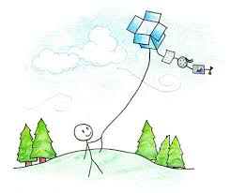
ΕΝΟΤΗΤΑ 4 – Ασφάλεια και συνεργασία στο Διαδίκτυο
Κεφάλαιο 13-Εφαρμογές νέφους (cloud applications)
13.1- Εισαγωγή στις εφαρμογές νέφους
Τι ονομάζουμε εφαρμογές νέφους;
Τις υπηρεσίες που διατίθενται διαδικτυακά.
Δεν τις εγκαθιστώ στον ΗΥ μου.
Ποια υπηρεσία επιλέγω να χρησιμοποιήσω; Εκείνη που …
είναι πιο απλή στη χρήση
πόσο διαθέσιμη είναι
δίνει το καλύτερο αποτέλεσμα

Slide 3
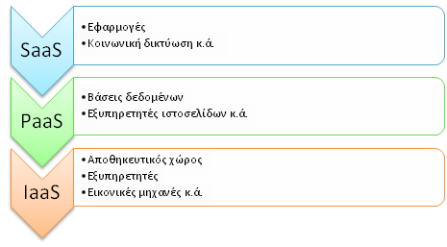
ΕΝΟΤΗΤΑ 4 – Ασφάλεια και συνεργασία στο Διαδίκτυο
Κεφάλαιο 13-Εφαρμογές νέφους (cloud applications)
13.2- Μοντέλα υπηρεσιών νέφους
Ποια είναι τα μοντέλα υπηρεσιών νέφους;
Υποδομές σαν υπηρεσία (Infrastructure as a service)
Παρέχει υπολογιστικούς πόρους. Π.χ. αποθηκευτικό χώρο, εξυπηρετητή
Πλατφόρμα σαν υπηρεσία (Platform as a service)
Παρέχει υπολογιστικές πλατφόρμες κυρίως σε προγραμματιστές. Π.χ. εξυπηρέτηση ιστοσελίδων
Λογισμικό σαν υπηρεσία (Software as a service)
Παρέχει εφαρμογές σε τελικούς χρήστες. Π.χ. Κοινωνικά δίκτυα

Slide 4
ΕΝΟΤΗΤΑ 4 – Ασφάλεια και συνεργασία στο Διαδίκτυο
Κεφάλαιο 13-Εφαρμογές νέφους (cloud applications)
13.3- Εφαρμογές υπηρεσιών νέφους
Μερικά παραδείγματα υπηρεσιών νέφους;
Αποθηκευτικοί χώροι
Dropbox, Google Drive, Copy
Συνεργατική δημιουργία βίντεο
Animoto
Συνεργατική δημιουργία αρχείων (εγγράφων, λογιστικών φύλλων, παρουσιάσεων)
Google Drive
Προσφέρονται δωρεάν οι υπηρεσίες νέφους;

